Slide 1


北京交通大学 数字系统基础
第8章 数模转换和模数转换

Slide 2
主要内容
1. 数模转换器(DAC)
2. 模数转换器(ADC)

Slide 3
模数转换(A/D)和数模转换(D/A)
将温度、压力、流量、应力等物理量转换为模拟电量。
计算机进行数字处理（如计算、滤波）、保存等
用模拟量作为控制信号
模
拟
A/D
数字控制
D/A
模拟
传感器
转换器
计算机
转换器
控制器
工业生产过程控制对象
ADC和DAC已成为计算机系统中不可缺少的接口电路。

Slide 4
1. 数模转换器(DAC）
将数字量转换为与之成正比模拟量的过程称作数/模转换(D/A)，实现该过程的电路叫数模转换器，简称DAC（Digital to Analog Converter）。
DAC的输入是数字信号。它可以是任何一种编码，常用的是二进制码。输入可以是正数，也可以是负数，通常是无符号的二进制数。如图为D/A转换框图。
d₀
d₁
DAC
v_{O}
d₂
d₃
DAC框图

Slide 5
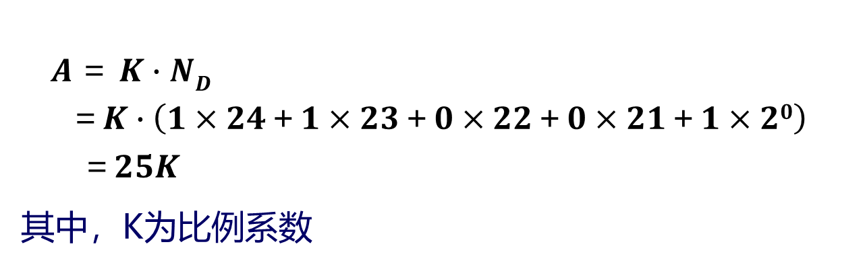
实现D/A转换的基本思想
数字量是用代码按数位组合而成的， 对于有权码，每位代码都有一定的权值，如能将每一位代码按其权的大小转换成相应的模拟量， 然后，将这些模拟量相加，即可得到与数字量成正比的模拟量， 从而实现数字量--模拟量的转换。
例：将二进制数N_{D}＝(11001)_{B}转换为模拟量。
$$A ＝ K∙ND$$
$$＝K∙\left(1×24＋1×23＋0×22＋0×21＋1×20\right)$$
$$＝25K$$
其中，K为比例系数

Slide 6
DAC的组成
用存放在数字寄存器中的数字量的各位数码
将权电流相加产生与输入成正比的模拟电压
由输入数字量控制
产生权电流
DAC的数字数据可以并行输入也可串行输入

Slide 7
DAC原理电路

Slide 8
二进制权电阻DAC
V
V
a
REF
a
REF
3
2
0
R
2
2
1
R
V
V
a
REF
a
REF
1
2
2
R
0
2
3
R
n位权电阻DAC有：

Slide 9
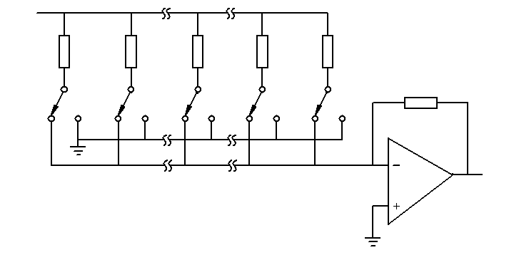
例1 图所示的电路中，设n=4, V_{REF} =－10V, R=12.5kΩ, R_{f}=8kΩ, 输入二进制数码S₃S₂S₁S₀为1011。试问运算放大器输出电压是多少？
V_{REF}
R_{f}
S_{n-1} S_{n-2} S_{i} S₁ S₀
1 0 1 0 1 0 1 0 1 0
v_{O}
a_{n-1} a_{n-2} a_{i} a₁ a₀
解：
权电阻型D/A转换器中的解码网络所用的阻值范围很大, 特别是当分辨率较高时, 电阻值的范围会大得难以实现。

Slide 10
R-2R倒T型电阻网络DAC
电路原理
求和运算放大器
输入4位二进制数
模拟电子开关
输出
模拟电压
电阻网络
基准电压
电阻网络
模拟电子开关
求和运算放大器
a_{i}=0, S_{i}则将电阻2R接地
a_{i}=1, S_{i}接运算放大器反相端，电流I_{i}流入求和电路
根据运放线性运用时虚地的概念可知，无论模拟开关S_{i}处于
何种位置，与S_{i}相连的2R电阻将接“地” 或虚地。

Slide 11
R-2R倒T型电阻网络DAC
流过各开关支路的电流：I₃ =？I₂ =？ I₁ =？ I₀ =？
基准电源V_{REF}提供的总电流为：I =？
R
R
R
R
I/16
I/8
I/4
I/2
I₀
I₁
I₂
I₃
I/16
I/8
I/4
I/2
流入每个2R电阻的电流从高位到低位按2的整数倍递减。
I₃= V_{REF} / 2R
I₂= V_{REF} / 4R
I₁= V_{REF} / 8R
I₀= V_{REF} /16 R

Slide 12
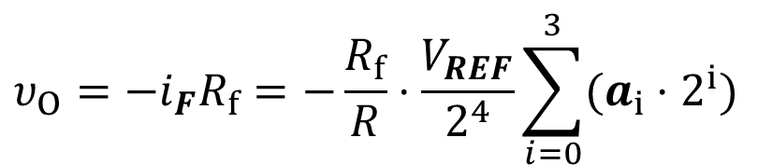
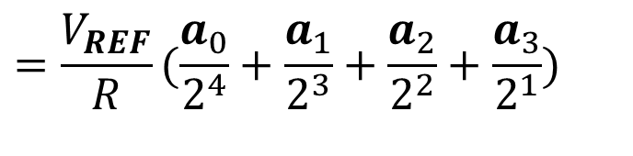
R-2R倒T型电阻网络DAC
流入运放的总电流：
$$=\frac{V_{REF}}{R}(\frac{a_{0}}{2^{4}}+\frac{a_{1}}{2^{3}}+\frac{a_{2}}{2^{2}}+\frac{a_{3}}{2^{1}})$$
i_{F} ＝ I₀ + I₁ + I₂ + I₃
输出模拟电压：
$$υ_{O}=−i_{F}R_{f}=−\frac{R_{f}}{R}⋅\frac{V_{REF}}{2^{4}}\sum_{i=0}^{3}{(a_{i}⋅2^{i})}$$

Slide 13
例8-1已知倒T型电阻网络DAC的R_{F}=R，V_{REF}=10V，试分别求出四位和八位DAC的最小(只有数字信号最低位为1)输出电压V_{Omin}。
解：四位DAC的最小输出电压为：
八位DAC的最小输出电压为：

Slide 14
例8-2已知倒T型电阻网络DAC的R_{F}=R，V_{REF}=10V，试分别求出四位和八位DAC的最大(各位数字信号都为1)输出电压V_{Omax}。
解：四位DAC的最大输出电压为：
八位DAC的最大输出电压为：

Slide 15
例8-1已知倒T型电阻网络DAC的R_{F}=2R，V_{REF}=10V，试分别求出四位和八位DAC的最小(只有数字信号最低位为1)输出电压V_{Omin}。
解：四位DAC的最小输出电压为：
八位DAC的最小输出电压为：
比较上述三例，在V_{REF}和R_{F}相同条件下，位数越多，输出最小电压越小，输出最大电压越大；在V_{REF}和位数相同条件下，R_{F}越大，则输出电压越大。

Slide 16
DAC的主要技术指标
⒈分辨率：DAC所能分辨的最小输出电压与满刻度输出电压之比。最小输出电压是指输入数字量只有最低有效位为1时的输出电压；最大输出电压是指输入数字量各位全为1时的输出电压。
n越大，分辨率越小，在相同条件下输出的最小电压越小。
例8-4：若DAC的最大输出电压为10V，要想使转换误差在10mV以内，应选多少位DAC？
解：要想转换误差在10mV以内，就必须能分辨出10mV电压。分辨率必须小于 ，根据分辨率指标，至少需要10位DAC

Slide 17
⒉转换误差
转换误差常用满刻度FSR(Full Scale)的百分数来表示。如AD7520的线性误差为0.05%FSR，即转换误差等于满刻度的万分之五。
转换误差用也可用最低有效位LSB 的倍数表示。如转换误差等于1/2LSB，表示输出电压的绝对误差为最低有效位（LSB）为1时输出电压的一半。
DAC产生误差的主要原因有：参考电压V_{REF}的波动、运算放大器的零点漂移、电阻网络电阻值的偏差等。
⒊建立时间 建立时间是指数字信号由全1变全0或由全0变全1时，模拟信号电压或电流达到稳态值所需要的时间。建立时间短说明DAC的转换速度快。

Slide 18
集成DAC
按DAC输出方式分为电流输出DAC和电压输出DAC。
DAC的芯片型号繁多，常用的有并行输入的DAC0832、串行输入的AD7543等。
DAC0832
DAC0832是电流输出型八位数/模转换电路，它也可以连成电压输出型。可以直接与微处理器相连而不需要加I/O接口。采用CMOS工艺制成的20脚双列直插式八位D/A转换器。

Slide 19
DAC0832结构
双缓冲方式

Slide 20
DAC0832工作方式
DAC0832采用T型电阻解码网络，用电流输出工作方式时，接成倒T型网络，如图8-4(a)所示。

Slide 21
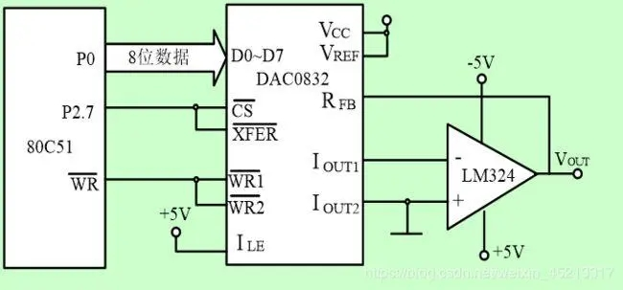

DAC0832的典型应用
DAC083一般采用电流输出工作方式，通过外接运算放大器实现D/A转换及负载驱动。
通过反馈电阻$R_{FB}$和$V_{REF}$的设置，运放LM324实现了对电流$I_{out1}$的转换，输出模拟电压信号$V_{OUT}$

Slide 22
2 模/数转换器(ADC)
将模拟量转换为数字量的过程称为模/数转换，简称A/D转换。实现A/D转换的电路被称之为模/数转换器，简称ADC (Analog to Digital Converter)。
A/D转换的一般工作过程
时间上和量值上都连续
时间上和量值上都离散
模拟信号
数字信号
取样
编码
保持、量化
时间上离散的信号
量值上也离散的信号
A/D转换器一般要包括取样， 保持，量化及编码4个过程。

Slide 23
几个基本概念
⒈采样与保持
采样就是按一定时间间隔采集模拟信号。由于A/D转换需要时间，所以采样得到的“样值”在A/D转换期间就不能改变，因此对采样得到的信号“样值”就需要保持一段时间，直到下一次采样。
S
v_{I}
v_{C}
v_{S}
C
采样与保持电路示意图

Slide 24
几个基本概念
2采样定理
只有当采样频率大于模拟信号最高频率分量的2倍 (f_{S}>2f_{max})时，所采集的信号样值才能不失真地反映原来模拟信号的变化规律。
v
v
f_{S}>>2f_{A}
f_{S}<<2f_{A}
(a)
(b)
从给定的一组采样值中得到两种不同频率的正弦波称作混叠(alias)。混叠将导致模糊和失真。

Slide 25
典型的采样保持电路

Slide 26
几个基本概念
3 量化 数字信号在数值上是离散的。采样–保持电路的输出电压需按某种近似方式归化到与之相应的离散电平上，任何数字量只能是某个最小数量单位的整数倍。
4 编码 量化后的数值最后还需通过编码过程用一个代码表示出来。经编码后得到的代码就是A/D转换器输出的数字量。
5 量化误差 量化前的电压与量化后的电压差。在量化过程中由于所采样电压不一定能整除，所以量化前后一定存在误差，此误差我们称之为量化误差，用ε表示。量化误差属原理误差，它是无法消除的。A/D转换器的位数越多，各离散电平之间的差值越小，量化误差越小。

Slide 27
量化方法
如果把数字量的最低有效位的1所代表的模拟量大小叫做量化单位，用Δ表示，则：
只舍不入量化方式：
将不够量化单位Δ的值舍掉。
有舍有入（四舍五入）量化方式：
将小于Δ/2的值舍去，小于Δ而大于Δ/2的值视为数字量Δ。
只舍不入法的量化误差为Δ；而有舍有入法的量化误差为Δ/2。

Slide 28
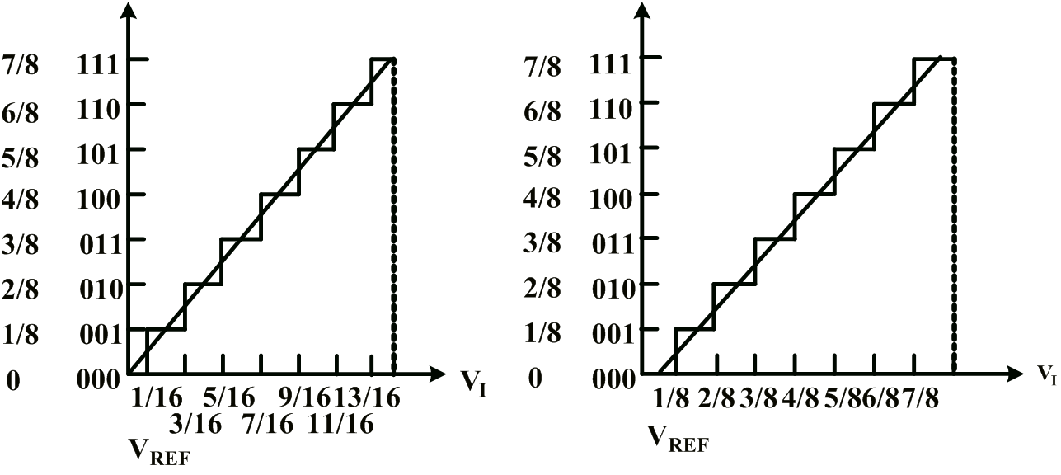
代表的模拟电压
代表的模拟电压
编码
编码
(a)最大误差为1/2LSB
(b)最大误差为LSB
图8-10三位标准二进制ADC的输出电压特性

Slide 29
并行比较ADC
精密参考电压
输出数字量
输入模拟电压
精密电阻网络
电压比较器

Slide 30
并行比较ADC
单片集成并行比较型A/D转换器的产品很多，如AD公司的AD9012 (TTL工艺8位)、AD9002 (ECL工艺，8位)、AD9020 (TTL工艺，10位)等。
并行比较ADC的优点是转换速度快，精度取决于电平的划分。
n位并行比较ADC所用比较器的个数为2^{n}-1个，所以位数每增加一位，比较器的个数就要增加一倍。这使并行ADC电路很复杂。

Slide 31
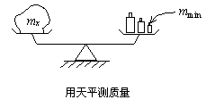
反馈比较式ADC
反馈比较式ADC有计数型A/D转换（基本不使用）和逐次逼近型A/D转换（重点介绍）
逐次比较型A/D转换器转换原理
逐次逼近转换过程与用天平称物重非常相似 。
所用砝码重量：8克、4克、2克和1克。
设待秤重量Wx = 13克。
所加砝码重量
结果
第一次
8 克
砝码总重 < 待测重量W_{x} ，8克砝码保留
8 克
第二次
再加4克
砝码总重仍 <待测重量W_{x} ，4克砝码保留
12 克
第三次
再加2克
砝码总重 > 待测重量W_{x} ， 2克砝码撤除
12 克
第四次
再加1克
砝码总重 ＝ 待测重量W_{x} ， 1克砝码保留
13 克

Slide 32
逐次比较型A/D转换器原理电路
第一个CP：
υ_{A}=6.84V
1 0 0 … 0
1 0 0 … 0
1
υ_{I} ≥5V
V_{REF}=10V

Slide 33
逐次比较型A/D转换器原理电路
第二个CP：
υ_{I}=6.84V
0 1 0 … 0
υ_{I} <7.5V
1 1 0 … 0
1
0
V_{REF}=10V

Slide 34
逐次比较型A/D转换器原理电路
第三个CP：
υ_{A}=6.84V
0 0 1 … 0
υ_{I} ≥6.25V
1 0 1 … 0
1
0
1
V_{REF}=10V

Slide 35
逐次比较型A/D转换器波形图
1
0
0
0
0
0
0
0
1
1
0
0
0
0
0
0
1
0
1
0
0
0
0
0
1
0
1
1
0
0
0
0
1
0
1
0
1
0
0
0
1
0
1
0
1
1
0
0
1
0
1
0
1
1
1
0
1
0
1
0
1
1
1
1
1
0
1
0
1
1
1
1
V_{REF}=10V
υ_{A}=6.84V

Slide 36
逐次比较型ADC特点
⒈具有较高的转换速度。逐次比较型ADC完成一次转换所需时间与其位数n和时钟脉冲频率有关，位数愈少，时钟频率越高，转换所需时间越短
t=(n+2)T_{C} ， 其中T_{C}为时钟周期。
⒉转换精度主要取决于比较器的灵敏度和DAC的精度，输出数字量的位数越多转换精度越高。
⒊转换的抗干扰特性较差。

Slide 37
双积分ADC
双积分ADC是一种间接的转换方法，模拟电压首先被转换为时间间隔，然后通过计数器转换为数字量
积分器
电路组成
比较器
计数脉冲控制电路
计数器

Slide 38
工作原理
①准备阶段：
0
0
0
0
0
Cr信号将计数器清零；开关S₂闭合，待积分电容放电完毕后，断开S₂ 使电容的初始电压为0。

Slide 39
② 第一次积分：
经过2^{n}个CP
t = t₀时，开关S₁与A端相接，积分器开始对υ_{I}积分。
经2^{n}个CP后,开关切换到B，υ，=V_{P。}第一积分时间为2^{n}T_{C}

Slide 40
③ 第二次积分：
V_{REF}加到积分器的输入端，积分器反方向进行第二次积分；当t=t₂时积分器输出电压υ_{O}≥0，比较器输出υ_{C}=0，时钟脉冲控制门G被关闭，计数停止。

Slide 41

T₁=2^{n}T_{C}
T₂=t₁ −t₂
T₂=λT_{c}
在计数器所计的数λ=Q_{n-1}…Q₁Q₀，λ就是A/D转换器得到的结果。

Slide 42
双积分ADC特点
⒈具有很强的抑制交流干扰信号的能力。
⒉工作性能稳定。转换精度只与V_{REF}有关，V_{REF}稳定，就能保证转换精度。
⒊工作速度低。
⒋由于转换的是v_{I}的平均值，所以这种ADC只适用于对直流或变化缓慢的电压进行转换。

Slide 43
ADC的主要技术指标
⒈转换时间：完成一次A/D转换所需的时间。或每秒转换的次数。例如，某ADC的转换时间T为1ms，则该A/D转换器的转换速度为1/T=1000次/s。
并行比较A/D转换器(8位）
<50ns
逐次比较型A/D转换器
10~50μs
间接A/D转换器
10ms~1000ms
并行比较A/D转换器的转换速度最高 ,
逐次比较型A/D转换器次之 ,
间接A/D转换器(如双积分A/D)的速度最慢。

Slide 44
ADC的主要技术指标
⒉分解度亦称分辨率。分解度是指输出数字量最低有效位为1所需的模拟输入电压。常常用输出数字量的位数表示。
例如，一个八位ADC满量程输入模拟电压为5V，该ADC能分辨的输入电压为5/2⁸=19.53mV，十位ADC可以分辨的最小电压5/2¹⁰=4.88mV。可见，在最大输入电压相同的情况下，ADC的位数越多，所能分辨的电压越小，分解度越高。

Slide 45
ADC的主要技术指标
⒊量化误差：是指量化产生的误差。如采用有舍有入量化法的理想转换器的量化误差为±(1/2) LSB。
⒋精度：指产生一个给定的数字量输出所需模拟电压的理想值与实际值之间总的误差，其中包括量化误差、零点误差及非线性等产生的误差。
⒌输入模拟电压范围：指ADC允许输入电压范围。超过这个范围，A/D转换器将不能正常工作。
例如AD571JD输入电压范围是：单极性0V～10V，双极性-5V～+5V。

Slide 46
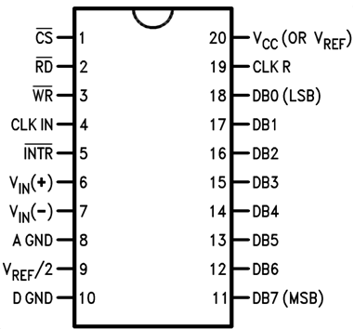
集成ADC（ ADC0801）
D₀ ~ D₇：八位数字信号输出端
INTR：输出控制端
V_{CC}：电源端， V_{CC} =5V
AGND：模拟地端
DGND：数字地端
CLKIN：外部时钟脉冲输入端
CLKR：内部时钟脉冲端
V_{IN}(+)、V_{IN}(-)：模拟量输入端
RD：输出使能，低电平有效
WD：启动端，低电平有效
CS：片选信号，低电平有效

Slide 47
ADC0801典型电路
左图是ADC0801连续进行A/D转换的接线图.
时钟频率由外接电阻R和电容C决定：f=1/(1.1RC)= 10⁹/(1.1×150×10) =606kHz
7417： TTL 开路输出同相缓冲/驱动器

Slide 48
A/D转换器应用举例
⒊量化误差：是指量化产生的误差。如采用有舍有入量化法的理想转换器的量化误差为±(1/2) LSB。
⒋精度：指产生一个给定的数字量输出所需模拟电压的理想值与实际值之间总的误差，其中包括量化误差、零点误差及非线性等产生的误差。
⒌输入模拟电压范围：指ADC允许输入电压范围。超过这个范围，A/D转换器将不能正常工作。
例如AD571JD输入电压范围是：单极性0V～10V，双极性-5V～+5V。

Slide 49
ADC应用 八路计算机数据采集系统（DAS）

